Slide 1
Các em có nhận xét gì về số lượng các nguyên tử và thứ tự liên kết trong các công thức sau?

Slide 2



Bài 11
CẤU TẠO HÓA HỌC
HỢP CHẤT HỮU CƠ

Slide 3
NỘI DUNG BÀI
I. THUYẾT CẤU TẠO HÓA HỌC
II. CÔNG THỨC CẤU TẠO
III. CHẤT ĐỒNG PHÂN
IV. ĐỒNG ĐẲNG
V. LUYỆN TẬP

Slide 4

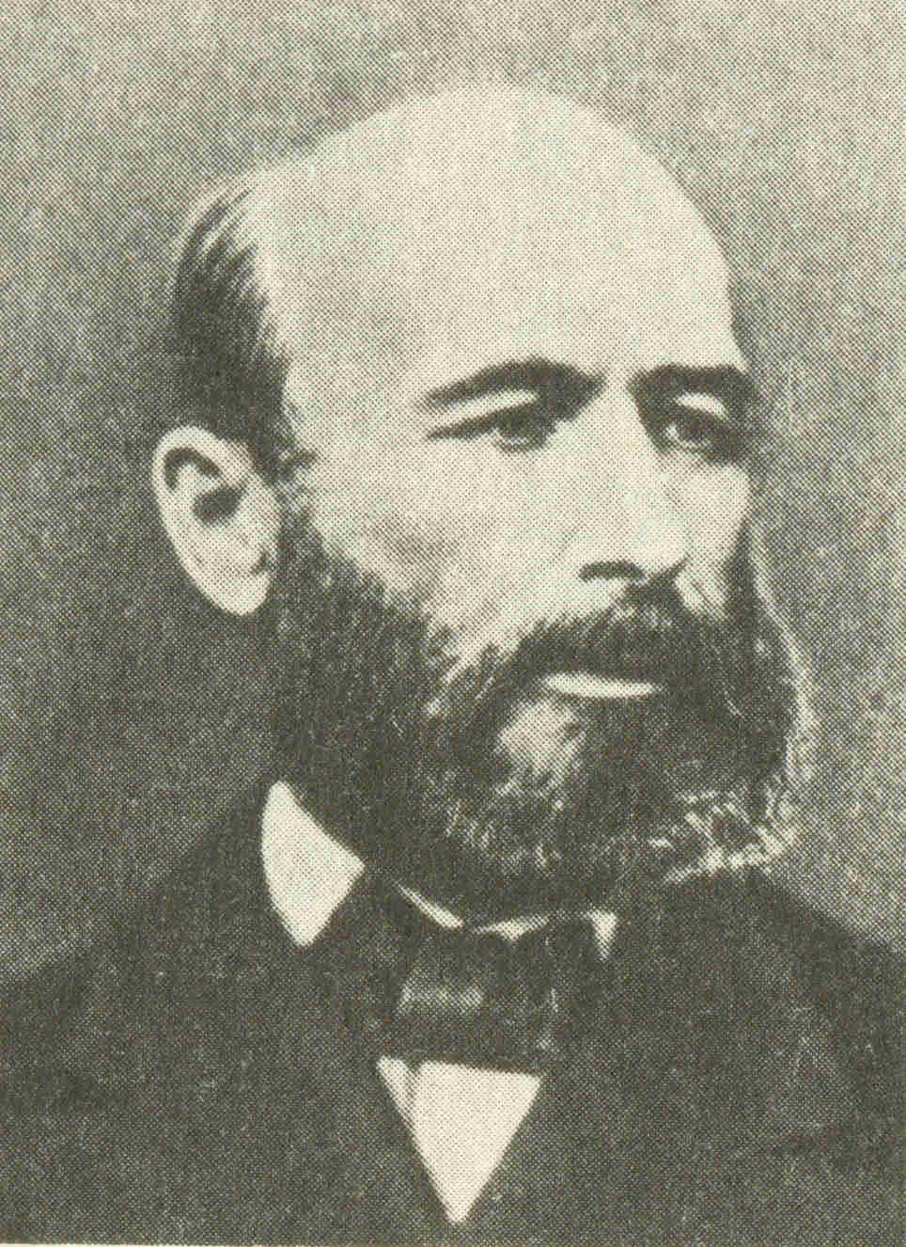
I. THUYẾT CẤU TẠO HÓA HỌC
Năm 1861, But-lê-rop đã đưa ra một số luận điểm cơ bản là cơ sở hình thành một học thuyết gọi là THUYẾT CẤU TẠO HOÁ HỌC.
Thuyết cấu tạo hóa học có bao nhiêu nội dung?
But-lê-rop (1828-1886)

Slide 5
I. THUYẾT CẤU TẠO HÓA HỌC
Cho CTCT : H₃C–O–CH₃ (Dimethyl ether)
1.Tìm hoá trị của C, H và O trong chất trên?
Nguyên tử C có hóa trị IV, H có hóa trị I, O có hóa trị II
Trong phân tử hợp chất hữu cơ , các nguyên tử liên kết với nhau theo đúng hoá trị.

Slide 6
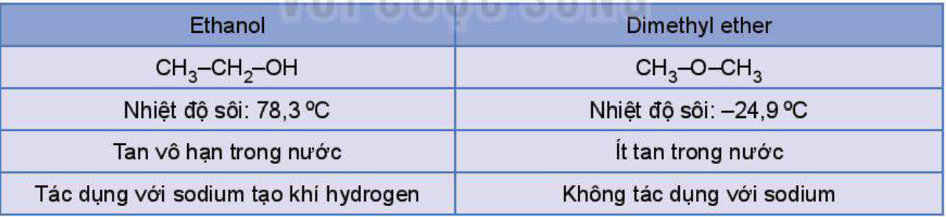
I. THUYẾT CẤU TẠO HÓA HỌC
2. Cho biết công thức phân tử của hai chất trên?Tại sao chúng có tính chất khác nhau?
CTPT : C₂H₆O
Do cấu tạo khác nhau nên tính chất khác nhau (thứ tự liên kết khác nhau)

Slide 7
I. THUYẾT CẤU TẠO HÓA HỌC
Nội dung 1. Trong phân tử hợp chất hữu cơ, các nguyên tử liên kết với nhau theo đúng hóa trị và theo một thứ tự nhất định.
Thứ tự liên kết được gọi là cấu tạo hóa học.
Sự thay đổi thứ tự liên kết đó sẽ tạo ra chất khác.

Slide 8
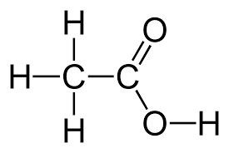
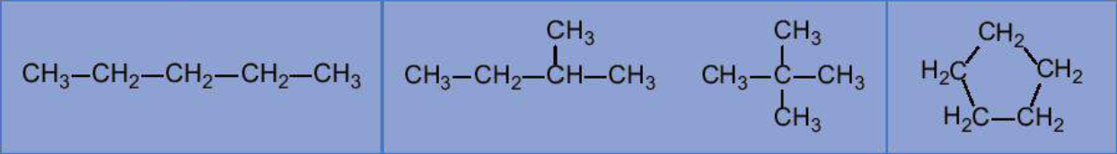
HOẠT ĐỘNG CẶP ĐÔI
Carbon có thể liên kết với các nguyên tử nào?
Hãy chỉ ra các chất sau thuộc mạch nào?

Slide 9
I. THUYẾT CẤU TẠO HÓA HỌC
Carbon có thể liên kết với các nguyên tử khác và liên kết với nhau
Mạch hở không nhánh
Mạch hở có nhánh
Mạch vòng

Slide 10
I. THUYẾT CẤU TẠO HÓA HỌC
1. NỘI DUNG:
Nội dung 2. Trong phân tử HCHC, cacbon
có hoá trị 4. Nguyên tử C không những có thể liên kết
với các nguyên tử nguyên tố khác mà còn liên kết với
nhau tạo thành mạch C (mạch vòng, mạch không
vòng, mạch nhánh, mạch không nhánh)

Slide 11






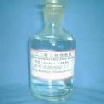


I. THUYẾT CẤU TẠO HÓA HỌC
1. NỘI DUNG:
Nguyên tử khác nhau | CH₄ | T_{s}=-162ºC | Không tan trong nước, bị cháy khi đốt với oxi
 | CCl₄ | T_{s}=77,5ºC | Không tan trong nước, không cháy khi đốt với khí oxi
Cùng CTPT nhưng khác CTCT | CH₃-CH₂-OH | T_{s}=78,3ºC | Tan nhiều trong nước, tác dụng được với Na
 | CH₃-O–CH₃ | T_{s}= -23ºC | Tan ít trong nước, không tác dụng với Na
Khác CTPT nhưng tương tự về CTCT | CH₃-CH₂-OH | T_{s}=78,3ºC | Tan nhiều trong nước, không độc tác dụng được với Na
 | CH₃-OH | T_{s}=97,2ºC | Tan nhiều trong nước, rất độc (gây mù mắt)tác dụng được với Na

Slide 12
I. THUYẾT CẤU TẠO HÓA HỌC
Nội dung 3. Tính chất của các chất phụ thuộc vào:
* Thành phần phân tử (bản chất và số lượng các nguyên tử).
* Cấu tạo hóa học

Slide 13
NỘI DUNG THUYẾT CẤU TẠO HÓA HỌC
Các nguyên tử liên kết với nhau theo đúng hoá trị
Sắp xếp theo một thứ tự nhất định.
Sự thay đổi thứ tự liên kết đó sẽ tạo ra chất khác.
Cacbon có hoá trị 4
Nguyên tử cacbon có thể liên kết trực tiếp với nhau tạo mạch cacbon thẳng , nhánh, vòng
Tính chất của các chất phụ thuộc vào:
-Thành phần phân tử (bản chất, số lượng các nguyên tử)
- Cấu tạo hoá học (thứ tự liên kết các nguyên tử)

Slide 14
II. CÔNG THỨC CẤU TẠO
1. Khái niệm:
CTCT biểu diễn thứ tự và cách thích liên kết của các nguyên tử trong phân tử.
Ví duï: C₂H₆O coù 2 coâng thöùc caáu taïo laø
C
O
H₃
C
C
H₂
O
H₃
H
C
H₃
2. Phân loại công thức cấu tạo:

Slide 15
II. CÔNG THỨC CẤU TẠO
2. Cách biểu diễn cấu tạo phân tử hợp chất hữu cơ
CTCT thu gọn
CT khung phân tử
CTCT đầy đủ
H
H
H
H
H
H
H
H
H
H
C
C
C
H
H
H
CH₃
CH
C
C
CH₃
C
C
C
H
C
H
H
C
H
H
C
H
C
H
CH₃
H
H
H
H
H
H
H
H
H
H
Chỉ biểu diễn liên kết giữa các nguyên tử cacbon và với nhóm chức. Mỗi đầu đoạn thẳng hoặc điểm gấp khúc ứng với một nguyên tử cacbon (không biểu diễn nguyên tử H liên kết với C)
Nguyên tử, nhóm nguyên tử cùng liên kết với một nguyên tử cacbon viết thành một nhóm
Biểu diễn trên mặt phẳng giấy tất cả các liên kết

Slide 16
Viết CTCT thu gọn và CT khung phân tử cho các CTCT khai triển sau:
CTCT KHAI TRIỂN
CTCT THU GỌN
CT KHUNG PHÂN TỬ
H
H
H
H₃C – CH – CH₃
H
C
C
C
H
H
C
H
CH₃
H
H
H
H
H
H
H
C
C
C
C
H
C
H
H
H
H
H
H
H
H
H
C
C
C
O
H
H
H
H

Slide 17
Viết CTCT thu gọn và khung PT cho các CTCT khai triển sau:
CTCT KHAI TRIỂN
CTCT THU GỌN
CT KHUNG PHÂN TỬ
H
H
H
H₃C – CH – CH₃
H
C
C
C
H
H
C
H
CH₃
H
H
H
H
H
H
H
H₃C – CH – CH=CH₂
C
C
C
C
H
C
H
H
CH₃
H
H
H
H
H
H
H
C
C
C
O
H
CH₃
CH₂
CH₂
OH
OH
H
H
H

Slide 18
III. CHẤT ĐỒNG PHÂN
VÝ dô: CH₃-CH₂-OH và CH₃-O-CH₃
ethyl ancohol dimetyl ether
Lµ 2 chÊt ®ång ph©n cña C₂H₆O
1. Khái niệm:
Những hợp chất khác nhau nhưng có cùng CTPT được gọi là các chất đồng phân của nhau.
VD: Viết các công thức cấu tạo dạng thu gọn ứng với công thức phân tử C₄H₁₀O và chỉ ra loại mạch carbon ứng với từng công thức cấu tạo đó.

Slide 19

Làm việc theo nhóm
Viết các công thức cấu tạo dạng thu gọn ứng với công thức phân tử C₄H₁₀O.

Slide 20
Đồng phân C₄H₁₀O
Thí dụ:
C₄H₁₀O
(Khác về bản chất nhóm chức)
Chức alcohol
Chức ether
(Khác mạch carbon)
(Khác mạch carbon)
Không nhánh
Có nhánh
Không nhánh
Có nhánh
CH₂-CH₂-CH₂-CH₃
OH
CH₃-CH-CH₂-CH₃
OH
CH₂-CH-CH₃
OH CH₃
CH₃-COH-CH₃
CH₃
CH₃-O-CH₂-CH₂-CH₃
CH₃-O-CH-CH₃
CH₃
CH₃- CH₂-O-CH₂-CH₃
(Khác về vị trí nhóm chức)

Slide 21
III. CHẤT ĐỒNG PHÂN
2. Phân loại đồng phân cấu tạo
ĐỒNG PHÂN
CẤU TẠO
Đồng phân
nhóm chức
Đồng phân
mạch cacbon
Đồng phân
vị trí nhóm chức
khác nhau về
bản chất nhóm chức
khác nhau về
sự phân nhánh mạch C
khác nhau về
vị trí nhóm chức
Ngoài ra còn có đồng phân lập thể cis - trans

Slide 22
III. CHẤT ĐỒNG PHÂN
Phân loại đồng phân cấu tạo của các cặp chất sau?
 | CH₃-CH₂-CH₂-OH (t_{s}= 97,2ºC) | CH₃-CH(OH)-CH₃ (t_{s}=82,3ºC)
 | CH₂=CH-CH₂-CH₂-CH₃ (t_{s}=30ºC) | CH₃-CH=CH-CH₂-CH₃ (t_{s}=38ºC)
 | CH₃-CH₂-CH₂-CH₂-OH (t_{s}=117,3ºC) | CH₃- CH(OH)-CH₂-CH₃ (t_{s}=99,5ºC)
CH₃-CH₂-OH
(t_{s}= 78,3ºC)
CH₃-O-CH₃
(t_{s}=-23ºC)

Slide 23
III. CHẤT ĐỒNG PHÂN
Phân loại đồng phân cấu tạo:
Đồng phân mạch C | CH₃-CH₂-CH₂-OH (t_{s}= 97,2ºC) | CH₃-CH(OH)-CH₃ (t_{s}=82,3ºC)
Đồng phân vị trí liên kết bội | CH₂=CH-CH₂-CH₂-CH₃ (t_{s}=30ºC) | CH₃-CH=CH-CH₂-CH₃ (t_{s}=38ºC)
Đồng phân loại nhóm chức
Đồng phân vị trí nhóm chức | CH₃-CH₂-CH₂-CH₂-OH (t_{s}=117,3ºC) | CH₃- CH(OH)-CH₂-CH₃ (t_{s}=99,5ºC)
CH₃-CH₂-OH
(t_{s}= 78,3ºC)
CH₃-O-CH₃
(t_{s}=-23ºC)

Slide 24
III. CHẤT ĐỒNG PHÂN
Ví dụ đồng phân cấu tạo:
Đồng phân mạch C | CH₃-CH₂-CH₂-OH (t_{s}= 97,2ºC) | CH₃-CH(OH)-CH₃ (t_{s}=82,3ºC)
Đồng phân vị trí liên kết bội | CH₂=CH-CH₂-CH₂-CH₃ (t_{s}=30ºC) | CH₃-CH=CH-CH₂-CH₃ (t_{s}=38ºC)
Đồng phân loại nhóm chức
Đồng phân vị trí nhóm chức | CH₃-CH₂-CH₂-CH₂-OH (t_{s}=117,3ºC) | CH₃- CH(OH)-CH₂-CH₃ (t_{s}=99,5ºC)
CH₃-CH₂-OH
(t_{s}= 78,3ºC)
CH₃-O-CH₃
(t_{s}=-23ºC)

Slide 25
Đồng phân mạch carbon
Đồng phân cấu tạo
Đồng phân nhóm chức
Đồng phân vị trí nhóm chức
Phân biệt các loại đồng phân cấu tạo
- Những đồng phân khác nhau về bản chất nhóm chức gọi là đồng phân nhóm chức.
- Những đồng phân khác nhau về sự phân nhánh mạch cacbon gọi là đồng phân mạch cacbon.
- Những đồng phân khác nhau về vị trí của nhóm chức gọi là đồng phân vị trí nhóm chức.

Slide 26
IV. ĐỒNG ĐẲNG
So sánh thành phần phân tử và đặc điểm cấu tạo của 3 hợp chất trên?
Dự đoán về tính tan của các hợp chất này trong nước và giải thích?
Viết công thức chung cho dãy chất trên?

Slide 27
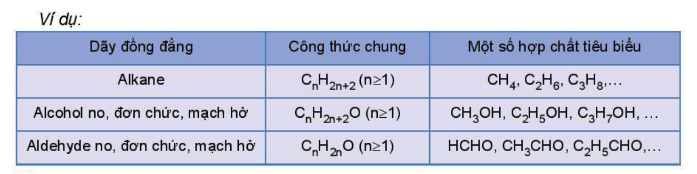
IV. ĐỒNG ĐẲNG
Những hợp chất có thành phần phân tử thành phần phân tử hơn kém nhau một hay nhiều nhóm CH₂ và có tính chất hóa học tương tự nhau, chúng hợp thành một dãy đồng đẳng.

Slide 28
IV. LUYỆN TẬP
Câu 1: Theo thuyết cấu tạo hóa học, trong phân tử các chất hữu cơ, các nguyên tử liên kết với nhau:
A. theo đúng hóa trị B. theo một thứ tự nhất định
C. theo đúng hóa trị và theo một thứ tự nhất định D. theo đúng số oxi hóa
Câu 2: Phát biểu nào sau đây sai đối với các hợp chất hữu cơ ?
A. Liên kết giữa các nguyên tử chủ yếu là liên kết cộng hóa trị
B. Số oxi hóa của cacbon có giá trị không đổi
C. Có dãy đồng đẳng
D. Hiện tượng đồng phân khá phổ biến
Câu 3: Luận điểm nào sau đây sai khi nói về cấu tạo hoá học:
A. Tính chất của các chất phụ thuộc vào thành phần và thứ tự liên kết của các nguyên tử trong phân tử.
B. Nguyên tử của các nguyên tố trong phân tử các chất hữu cơ có hoá trị xác định.
C. Tính chất của các chất phụ thuộc vào sự liên kết của các nguyên tử trong phân tử.
D. Các phân tử hợp chất hữu cơ khác nhau công thức đơn giản nhất.

Slide 29
IV. LUYỆN TẬP
Câu 4:Chất nào sau đây trong phân tử chỉ có liên kết đơn:
A. CH₄
B. C₂H₄
C. C₆H₆
D. CH₃COOH
Câu 5: Cho các chất sau, chất nào là đồng đẳng: C₂H₆; C₂H₂; CH₄; CH₃OCH₃; C₄H₁₀; C₆H₆; C₂H₅OH; CH₃CHO; C₃H₇OH.
A. C₂H₅OH; CH₃CHO; C₃H₇OH
B. C₂H₆; CH₄; C₄H₁₀
C. CH₃OCH₃; C₂H₅OH;CH₃CHO
D. C₂H₆; C₆H₆ ; C₄H₁₀

Slide 30
IV. LUYỆN TẬP
Câu 6: Đồng phân cấu tạo là:
A. Đồng phân vị trí của liên kết bội trong phân tử.
B. Đồng phân vị trí nhóm chức khác nhau
C. Đồng phân do cấu tạo mạch cacbon khác nhau.
D. Đồng phân do cấu tạo hoá học khác nhau.
Câu 7: Trong những cặp chất sau đây, cặp nào là đồng phân của nhau ?
A. CH₃-O-CH₃, CH₃CHO B. CH₃-CH₂-CH₂-OH, C₂H₅OH
C. C₂H₅OH, CH₃-O-CH₃ D. C₄H₁₀­, C­₆H₆
Câu 8: Những hợp chất hữu cơ có tính chất hóa học tương tự nhau và có thành phần phân tử hơn kém nhau một hay nhiều nhóm CH₂ được gọi là
A. Đồng phân B. Đồng đẳng
C. Đồng dạng D. Đồng hình

Slide 31
IV. LUYỆN TẬP
Câu 9: Cho các chất:
CH₂=CH−CH=CH₂ (I) CH₂=C(CH₃)−CH=CH₂ (II)
CH₂=CH−CH₂−CH=CH₂ (III) CH₂=CH−CH=CH−CH₃ (IV)
Các chất đồng phân của nhau là
A. II, III, IV B. I, II C. II, III D. III, IV
Câu 10: Nhóm chất nào sau đây là đồng phân cấu tạo của nhau:
(I) CH₂ = CH – CH = CH₂ (II) CH ≡ C – CH₂ – CH₃
(III) CH₂ = C = CH – CH₃ (IV) CH₃ – C ≡ C – CH₃
A. I, II B. I, III C. II, IV D. I, II, III, IV

